Slide 1
Consultoría de conocimientos
https://cursosodoo.soltein.mx/
Elaborado por:
Lic. Christian Román Uribe Llamas
Fecha:
20/Febrero/2025
Adquisiciones

Slide 2
Contenido
www.soltein.mx
Título Principal (pie de página)
Adquisiciones:
Objetivo.
EDT.
Leyes.
Ṕrocesos de aplicación:
Modalidades de compra.
Compra directa
Compra por licitación
Compras abiertas
Requisición.
Licitación
Adjudicación.
Orden de compra.
20 / Febrero / 2025

Slide 3
Objetivo
Objetivo
El usuario comprenderá los fundamentos necesarios en el proceso de adquisición de un bien o un producto.
Identificará los tipos de adquisición que se pueden hacer y sus modalidades.
Entenderá el flujo lineal de los procesos establecidos y la razón de su estructura dentro del sistema.
20 / febrero / 2025

Slide 4
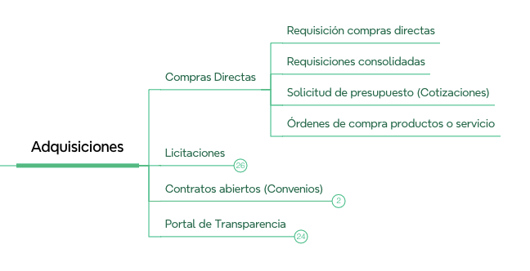
EDT
01.

Slide 5
Título
Contenido 3
Leyes
02.

Slide 6
Ley General de contabilidad
gubernamental
Art. 2 Obliga a las entidades públicas a mantener uniformidad en sus procesos contables y financieros.
Capitulo I, Art 6. / 10. Faculta al Consejo Nacional de Armonización Contable para emitir normas y lineamientos contables que regulen la generación de información financiera.
31 / enero / 2025

Slide 7
Consejo Nacional de
Armonización Contable (CONAC)
NOR_01_02_006 Establece el registro de manera armónica delimitada y específica las operaciones contables y presupuestarias derivadas de la gestión pública. Establece Capítulos y Objeto del gasto.
NOR_01_04_003 Establece en qué momento se hace el Comprometido.
Momentos establecidos:
Comprometido.
Precomprometido *
20 / febrero / 2025

Slide 8
LEY DE ADQUISICIONES, ARRENDAMIENTOS Y SERVICIOS DEL SECTOR PÚBLICO
Artículo 26. Establece cómo procedimiento base la licitación.
Artículo 47. Establece el acto de contratos abiertos.
Momentos establecidos:
Comprometido.
Precomprometido *
20 / febrero / 2025

Slide 9
Título
Contenido 3
Procesos de aplicación.
03.

Slide 10
Modalidades de compra .
Compra por licitación, conocida también cómo Compra mayor.
Compra directa, conocida también cómo compra menor.
Compra abierta, conocida también cómo convenio marco.
Modalidades de compra
20 / febrero / 2025

Slide 11
01.
Estudio de Mercado
Requisición
02.
Objeto del gasto
Fuente de financiamiento
03.
Clave presupuestal
04.
Por lo menos 3 cotizaciones realizadas por proveedores del rubro.
También conocida cómo solicitud de aprovisionamiento, es el documento formal en donde un ente expresa su necesidad de compra al área administrativa.
Determina los productos que se van a poder comprar.
Ligada al tipo de recurso que se utilizará en la compra, ya sea Estatal o Federal.
20 / febrero / 2025
También conocido cómo sello presupuestal, sirve para determinar o etiquetar un gasto en concreto.

Slide 12
Licitación
Título
Local
El proceso jurídico, administrativo que convoca a los proveedores, a participar de manera transparente y equitativa.
Nacional
Internacional
Sólo participan proveedores con domicilio fiscal en el estado que se licita.
Participan proveedores de cualquier parte de la república.
Participan proveedores también del extranjero.
Licitación
20 / Febrero / 2025

Slide 13
01.
Adjudicación o fallo
02.
Total
Parcial
01.
Adjudicación
20 / febrero / 2025
Totalidad de la licitación a un sólo proveedor.
Abastecimiento simultáneo. Ciertas partidas de la licitación a un proveedor y otras partidas a otro.

Slide 14
Orden de compra
Documento administrativo, que señala el primer momento contable operativo que establece el CONAC, representando la obligación jurídica de préstamo de servicios entre un ente y un proveedor.
Orden de compra
20 / febrero / 2025

Slide 15
UNA EMPRESA
QUE EVOLUCIONA
¡Contáctanos hoy para tu
transformación digital!
M. +52 998 159 5872
@. ventas@soltein.mx serviciosodoo.soltein.mx soltein.mx
síguenos y descubre más información @solteinmx

